Slide 1
TEMA 5 – PARTE 1
PÉRFILES MÓVILES Y OBLIGATORIOS

Slide 2
1. PERFIL MÓVIL DE USUARIO
Permiten a los usuarios desplazarse de un equipo a otro dentro de la red.
Los usuarios podrán trabajar desde cualquier equipo del dominio, teniendo siempre la misma configuración respecto a sus programas, aplicaciones y opciones personalizadas.
Al cerrar la sesión, su perfil de usuario se copia en el servidor.

Slide 3
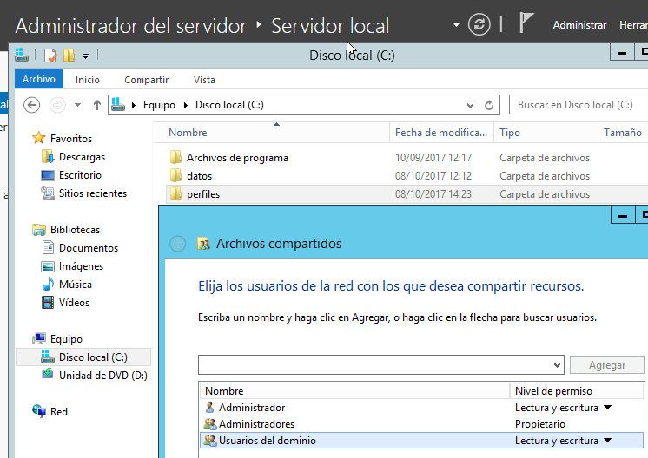
1.1 CREACIÓN Y ADMINISTRACIÓN DE PERFILES MÓVILES DE USUARIO
En primer lugar, crearemos una carpeta en la unidad C: del controlador de dominio, llamada perfiles.
Modificaremos los permisos de dicha carpeta para dar control total a los usuarios del dominio.

Slide 4
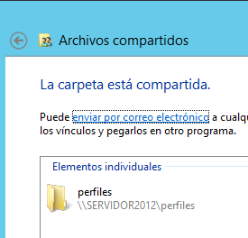
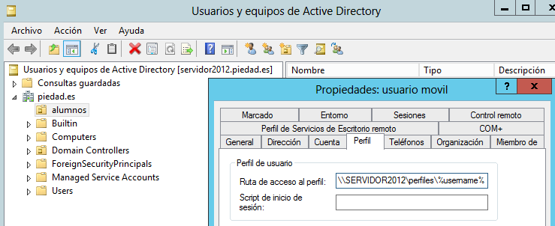
1.1 CREACIÓN Y ADMINISTRACIÓN DE PERFILES MÓVILES DE USUARIO
En usuarios y equipos del Active Directory, seleccionaremos los usuarios deseados y accederemos en la pestaña Perfil en Propiedades.
En la ruta de acceso al perfil pondremos.
\\nombre_equipo_controlador_dominio\perfiles\%username%

Slide 5
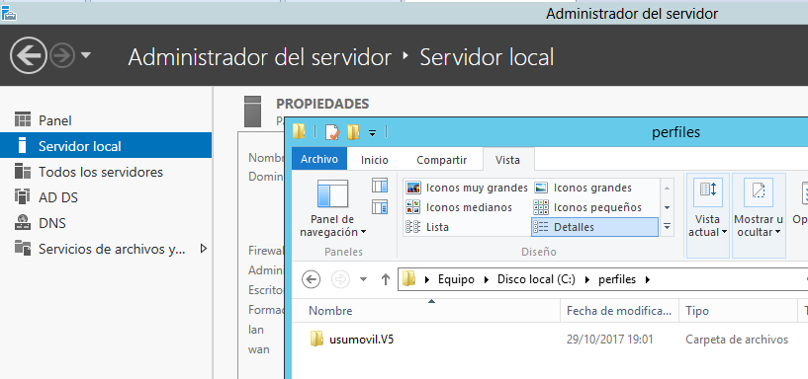
1.1 CREACIÓN Y ADMINISTRACIÓN DE PERFILES MÓVILES DE USUARIO
La primera vez que iniciemos sesión en un cliente con un perfil móvil, se creará en el servidor, dentro de la carpeta especificada, el perfil para ese usuario.

Slide 6
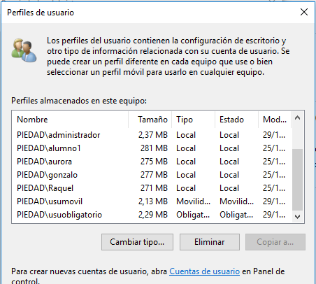
1.1 CREACIÓN Y ADMINISTRACIÓN DE PERFILES MÓVILES DE USUARIO
Tras los cambios, arrancamos la máquina Windows 10 y entramos con el usuario usumovil.
Si vemos los perfiles de usuario, veremos que el usuario usumovil tiene un perfil móvil.

Slide 7

1.2 VENTAJAS DE LOS PERFILES MÓVILES
Permiten movilidad de los usuarios por los distintos equipos de la empresa.
Su perfil siempre lo tendrán disponible, ya que se guarda en el servidor.

Slide 8
1.3 DESVENTAJAS DE LOS PERFILES MÓVILES
El inicio y cierre de sesión es más lento puesto que el perfil se tiene que descargar del servidor y volver a guardar en él.
Si el servidor falla, perderemos nuestro perfil hasta que vuelva a funcionar, teniendo que trabajar con un perfil temporal.

Slide 9
2. PERFIL OBLIGATORIO DE USUARIO
Permiten configurar a cada usuario un perfil y que los usuarios no lo puedan modificar.
Los usuarios podrán trabajar desde cualquier equipo del dominio, teniendo siempre la configuración del perfil que el administrador creó para él.
El perfil obligatorio se crea en el servidor. Será descargado al equipo cliente al iniciar sesión. Pero no será copiado al servidor en el cierre de sesión.

Slide 10
2.1 CREACIÓN Y ADMINISTRACIÓN DE PERFILES OBLIGATORIOS
La creación de un perfil obligatorio empieza de forma similar a la creación de un perfil móvil.
Así que daremos los mismos pasos que si estuviésemos creando un perfil móvil.

Slide 11
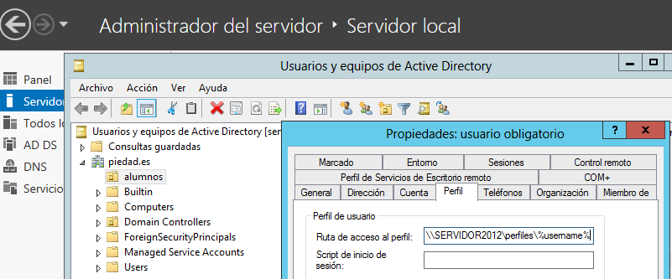
2.1 CREACIÓN Y ADMINISTRACIÓN DE PERFILES OBLIGATORIOS
Una vez modificado en Usuarios y Equipos del active directory la pestaña perfil del usuario para ponerle un perfil móvil, iniciaremos en el cliente sesión con el usuario al que se le ha cambiado el tipo de perfil.

Slide 12
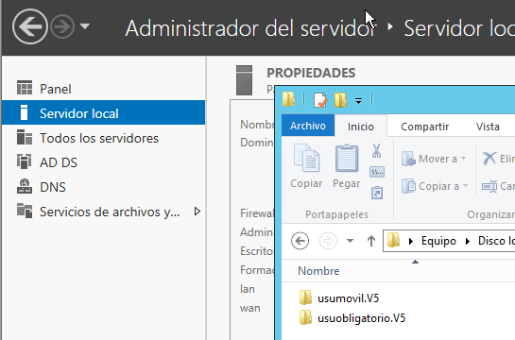
2.1 CREACIÓN Y ADMINISTRACIÓN DE PERFILES OBLIGATORIOS
En el servidor, accederemos a la carpeta perfiles y dentro veremos que se ha creado una carpeta para el usuario con perfil móvil con el que acabamos de iniciar sesión.

Slide 13
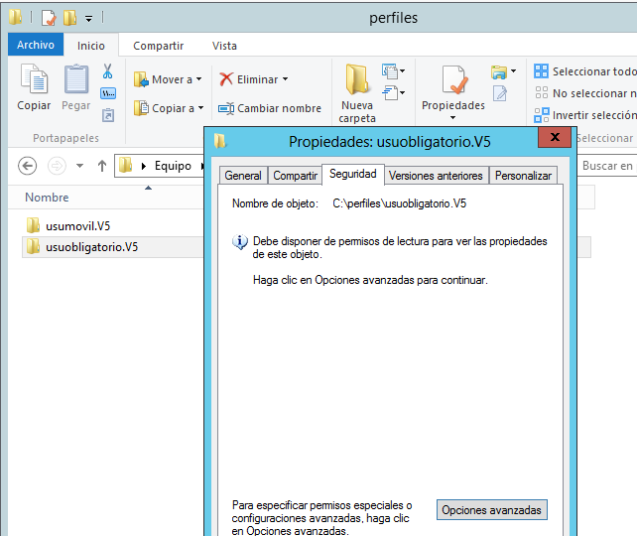
2.1 CREACIÓN Y ADMINISTRACIÓN DE PERFILES OBLIGATORIOS
Apagaremos la máquina cliente.
Vamos ahora a convertir el perfil móvil en obligatorio para el usuario que me interese.
Para ello hay que cambiar el propietario de la carpeta del perfil del usuario, desde la pestaña Seguridad.

Slide 14
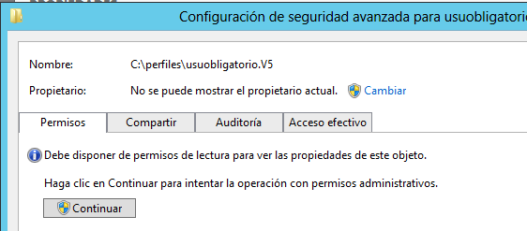
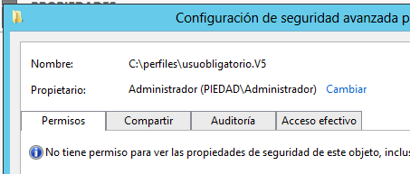
2.1 CREACIÓN Y ADMINISTRACIÓN DE PERFILES OBLIGATORIOS
Pulsamos sobre opciones avanzadas
El nuevo propietario tiene que ser el administrador del dominio.
Pulsando el botón cambiar, podremos poner el nuevo propietario de la carpeta.

Slide 15
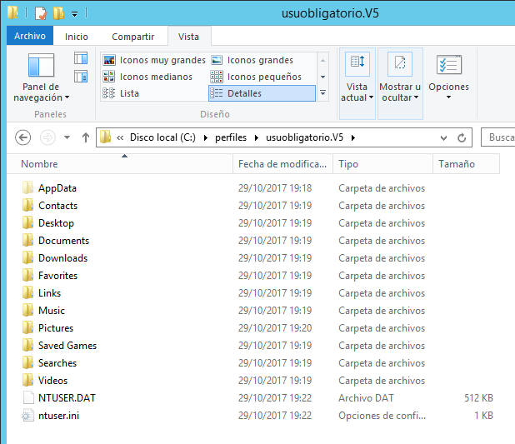
2.1 CREACIÓN Y ADMINISTRACIÓN DE PERFILES OBLIGATORIOS
Ahora hay que acceder a la carpeta del perfil del usuario y poner visibles los ficheros ocultos y los ficheros del sistema.
También hay que mostrar las extensiones de los ficheros.

Slide 16
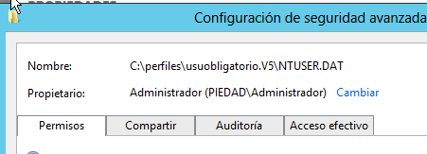
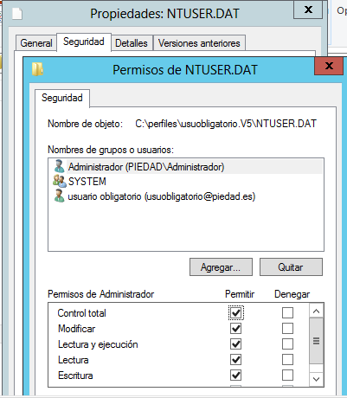
2.1 CREACIÓN Y ADMINISTRACIÓN DE PERFILES OBLIGATORIOS
Cambiar el propietario del fichero NTUSER.DAT para que sea el administrador.
Dar permisos al Administrador del dominio para que tenga control total sobre el fichero NTUSER.DAT.

Slide 17
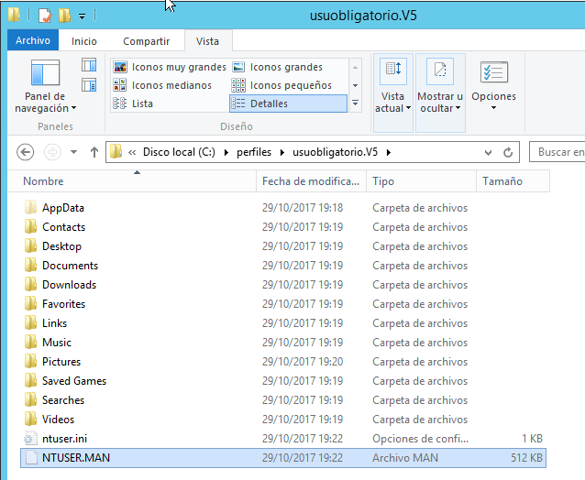
2.1 CREACIÓN Y ADMINISTRACIÓN DE PERFILES OBLIGATORIOS
Cambiar la extensión del fichero NTUSER.DAT por NTUSER.MAN.

Slide 18
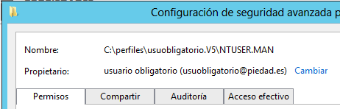
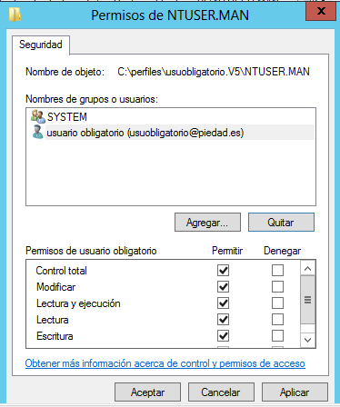
2.1 CREACIÓN Y ADMINISTRACIÓN DE PERFILES OBLIGATORIOS
Poner de nuevo al usuario usuobligatorio como propietario del fichero NTUSER.man
Y borra los permisos que tenía el usuario administrador sobre ese fichero.

Slide 19
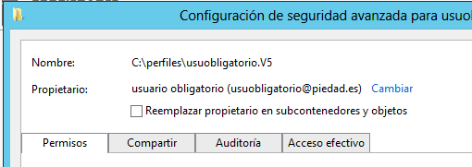
2.1 CREACIÓN Y ADMINISTRACIÓN DE PERFILES OBLIGATORIOS
Poner de nuevo al usuario usuobligatorio como propietario de la carpeta del perfil.

Slide 20
2.1 CREACIÓN Y ADMINISTRACIÓN DE PERFILES OBLIGATORIOS
Tras los cambios, arrancamos la máquina Windows 10 y entramos con el usuario usuobligatorio.
Si vemos los perfiles de usuario, veremos que el usuario usuobligatorio tiene un perfil obligatorio.

Slide 21
2.1 CREACIÓN Y ADMINISTRACIÓN DE PERFILES OBLIGATORIOS
Al tener un perfil obligatorio, cualquier cambio que haga el usuario durante la sesión, no se guardarán el servidor cuando éste cierre la sesión.
La siguiente vez que inicie sesión, el usuario usuobligatorio, arrancará con el mismo perfil.

Slide 22
3. CARPETAS PERSONALES
Para evitar que el perfil móvil u obligatorio de los usuarios sea muy pesado debemos dejar el perfil sólo para la configuración del equipo y guardar los documentos en otro sitio.
Para ello vamos a usar un espacio del disco duro del servidor para que cada usuario pueda tener su carpeta personal.

Slide 23
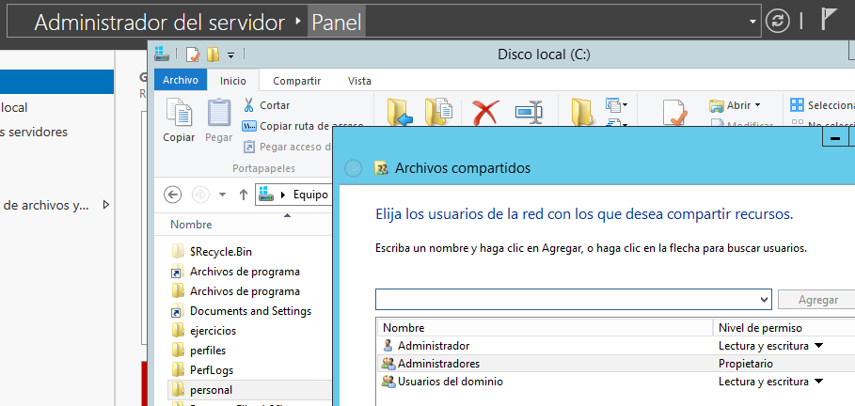
3. CARPETAS PERSONALES
Crearemos en el servidor una carpeta Personales compartida con los usuarios del dominio con control total.

Slide 24
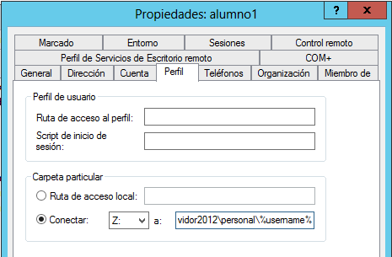
3. CARPETAS PERSONALES
Para asignarles a los usuarios globales su carpeta personal, accederemos a la pestaña Perfil del usuario desde la herramienta Usuarios y equipos del active directory y modificaremos el apartado carpeta particular.

Slide 25
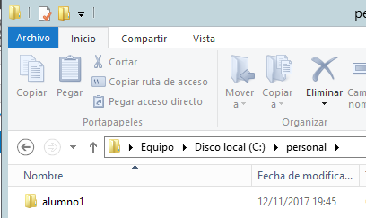
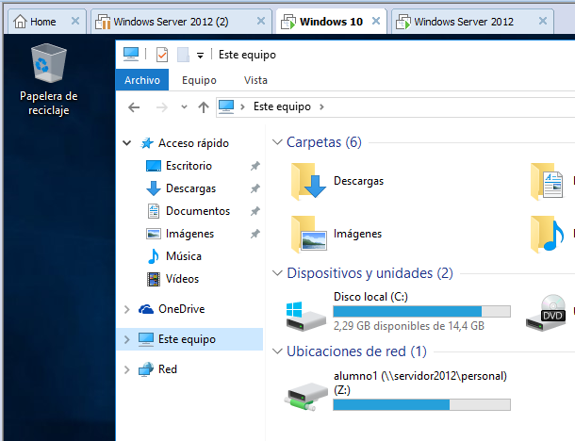
3. CARPETAS PERSONALES
Tras darle a aceptar, se creará una carpeta en Personal con el nombre del usuario.
Y al iniciar sesión desde un ordenador cliente con ese usuario, se le mapeará la unidad z: a su carpeta personal.

Slide 26
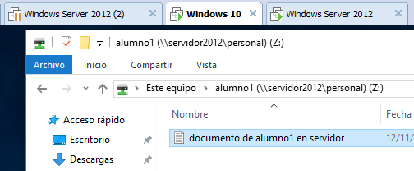
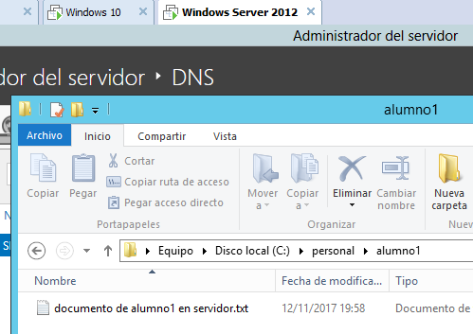
3. CARPETAS PERSONALES
Todos los cambios que se hagan en esa unidad z:, realmente se están haciendo en la carpeta personal del usuario en el servidor.

Slide 27
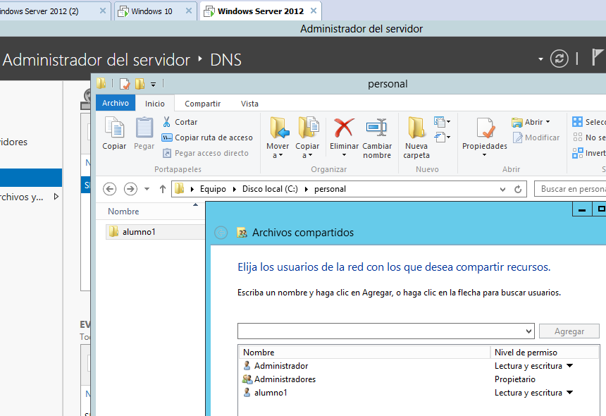
3. CARPETAS PERSONALES
Si quiero que sólo ese usuario pueda acceder a esa carpeta, en el servidor hay que modificar los permisos de la carpeta para que sólo tenga permisos el usuario que se llama como ella.

Slide 28
4. MAPEAR UNIDADES DE RED CON UN SCRIPT
Podemos crear un script para que se ejecute cuando los usuarios inicien sesión desde los equipos clientes.
Para ello, en el servidor crearemos un fichero .bat con un editor de textos.
Con el fichero de textos vamos a mapear una unidad de red a una carpeta compartida en el servidor.

Slide 29
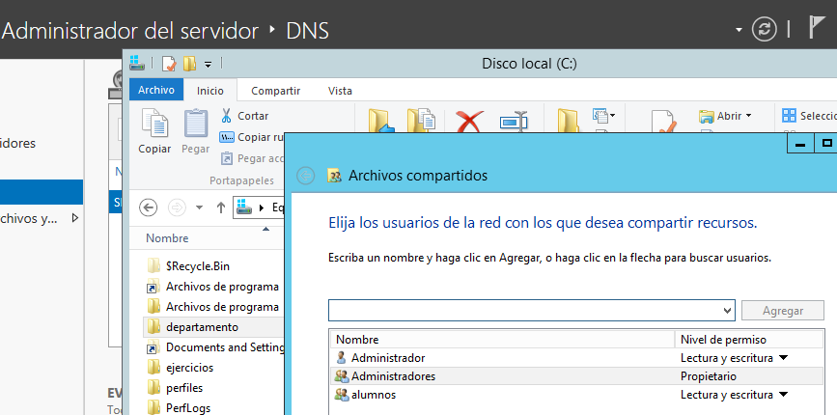
4. MAPEAR UNIDADES DE RED CON UN SCRIPT
Lo primero será crear una carpeta en el servidor y compartirla con los usuarios que queramos.

Slide 30
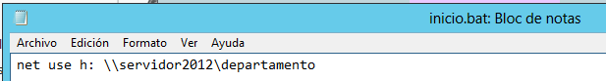
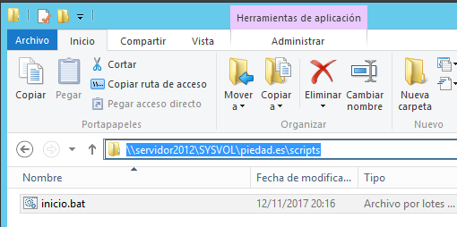
4. MAPEAR UNIDADES DE RED CON UN SCRIPT
Ahora crearemos con el editor de textos un fichero .bat que mapee la unidad h: a esa carpeta compartida.
El fichero hay que grabarlo dentro de unas subcarpetas que se encuentra en la carpeta sysvol que es una carpeta del sistema que está compartida por defecto.

Slide 31
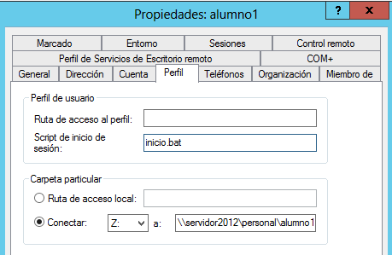
4. MAPEAR UNIDADES DE RED CON UN SCRIPT
Después configuramos el usuario al que queremos que se le ejecute el script en el inicio de sesión desde los ordenadores clientes.

Slide 32
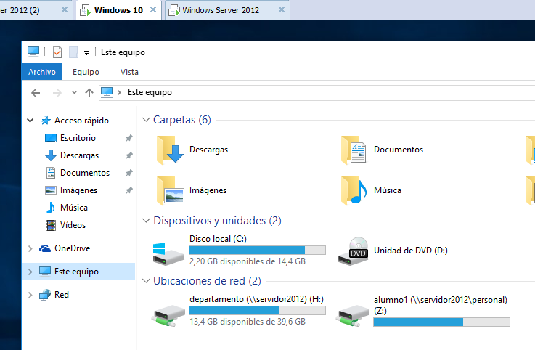
4. MAPEAR UNIDADES DE RED CON UN SCRIPT
Al iniciar sesión con el usuario Alumno1 desde el cliente, veremos que el usuario tiene dos unidades mapeadas, una a su carpeta personal y otra a la carpeta compartida.

